Slide 1




TRƯỜNG ĐẠI HỌC SƯ PHẠM KỸ THUẬT TP.HỒ CHÍ MINH
HO CHI MINH CITY UNIVERSITY OF TECHNOLOGY AND EDUCATION
Báo cáo đồ án cuối kỳ môn Hệ Quản Trị Cơ Sở Dữ Liệu
Phần Mềm Quản Lý
C
ỬA HÀNG BÁN
THỨC ĂN NHANH
ẶC
Đô Nồ
Ph.D. NGUYỄN THÀNH SƠN
Sinh viên thực hiện:
Nguyễn Ngọc Phát
Trần Phúc Khánh
Trần Quang Khánh
Văn Mai Thanh Nhật
MSSV:
20110261
20110221
20110660
20133076
TEAM 17

Slide 2
Chương 1: GIỚI THIỆU CHUNG
1.1. Lý do chọn đề tài
Do nhu cầu thức ăn nhanh khá được ưa chuộng, cũng như các chuỗi cửa hàng tiện lợi xuất hiện khá dày đặc
- Quản lý được những chuỗi cửa hàng từ nhân viên đến sản phẩm
1.2. Đối tượng sử dụng
- Chủ cửa hàng, người quản lý và nhân viên của mỗi cửa hàng
1.3. Tiêu chí phần mềm
Dễ dàng quản lý những sản phẩm, nhân viên, nguyên liệu
Giao diện phù hợp, dễ dàng sử dụng
Tiết kiệm được các thông tin về số lượng của mỗi cửa hàng

Slide 3
Chương 2: PHÂN TÍCH VÀ THIẾT KẾ
Phần 1
Biểu đồ ERD
Phần 2
Biểu đồ Diagram
Phần 3
Chức năng

Slide 4
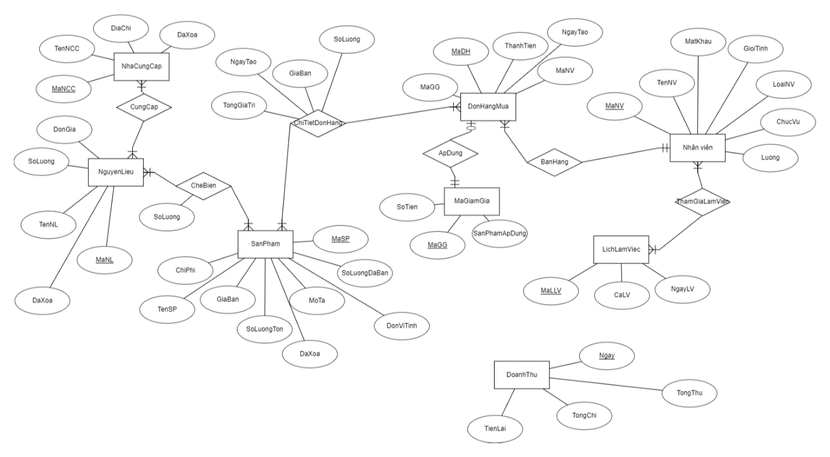
Biểu Đồ ERD

Slide 5
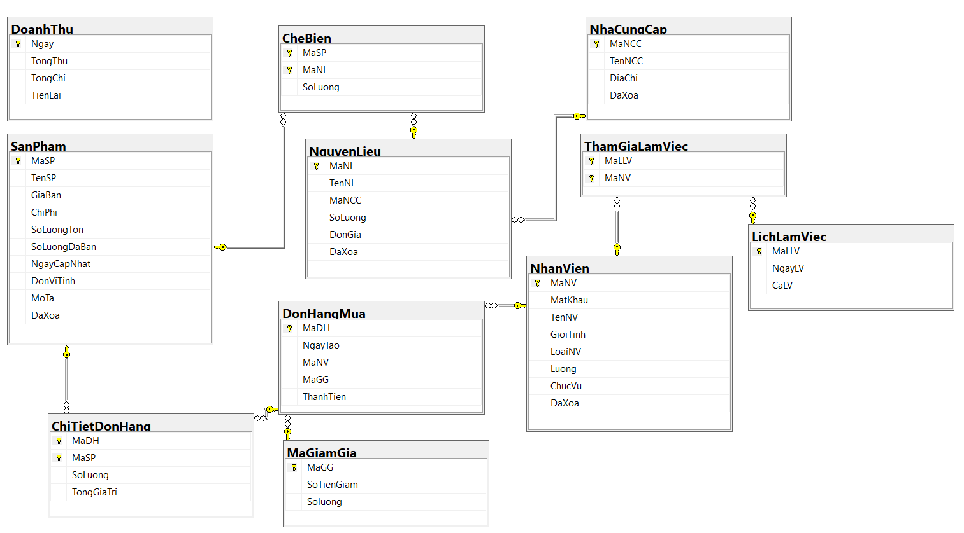
Diagram

Slide 6

Chức năng: Store Proceduce, Trigger
Trigger
Stored – Procedure
tg_LuongNV
tg_TongGiaTriCTDH
tg_TongThuDT
tg_TongChiDT
tg_TienLaiDT
tg_NgayCapNhatSP
tg_DonGiaNguyenLieu
tg_NguyenLieuCheBien
tg_mggDonHang
sp_ThongTinDonHangTheoSanPham
sp_DoanhThuNgayTheoThang
sp_DanhSach_NhanVienVoiLuong

Slide 7

Chức năng: Function, View
Function
View
sf_TongSoMaGiamGia
sf_SoDonCuaNhanVien
sf_ThongTinDonHang
sf_TongLuong_ChucVu
sf_DanhSach_LLVTrongNgay
sf_DanhSach_LamViecNgayCa
sf_nv_LocNhanVienTheoGioiTinh
SP_Da_Ban
NhanVienHienTai
NguyenLieuCuaSanPham

Slide 8
Chức năng: Phân Quyền
BẢNG PHÂN QUYỀN
Quan hệ | Nhân viên (nhanvien002) | Quản lý (admin007)
NhanVien | N | CRUD
NhaCungCap | N | CRUD
NguyenLieu | N | CRUD
SanPham | R | CRUD
LichLamViec | R | CRUD
ThamGiaLamViec | R | CRUD
DonHangMua | CR | CR
ChiTietDonHang | CR | CR
MaGiamGia | N | CRUD

Slide 9
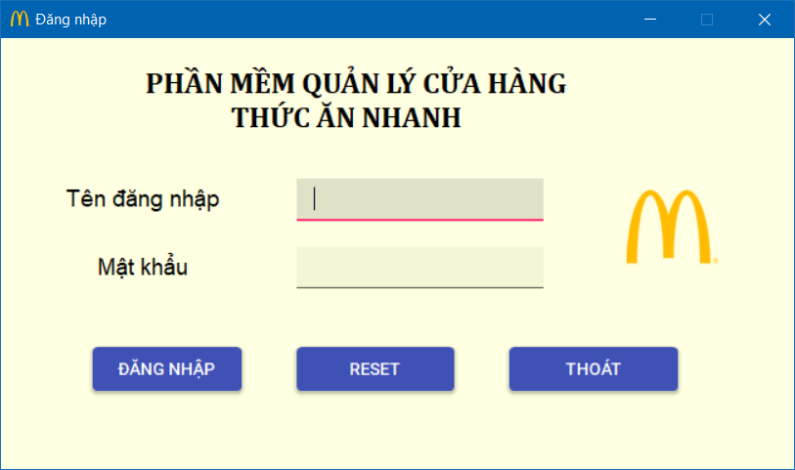
Giao diện
Đăng Nhập

Slide 10
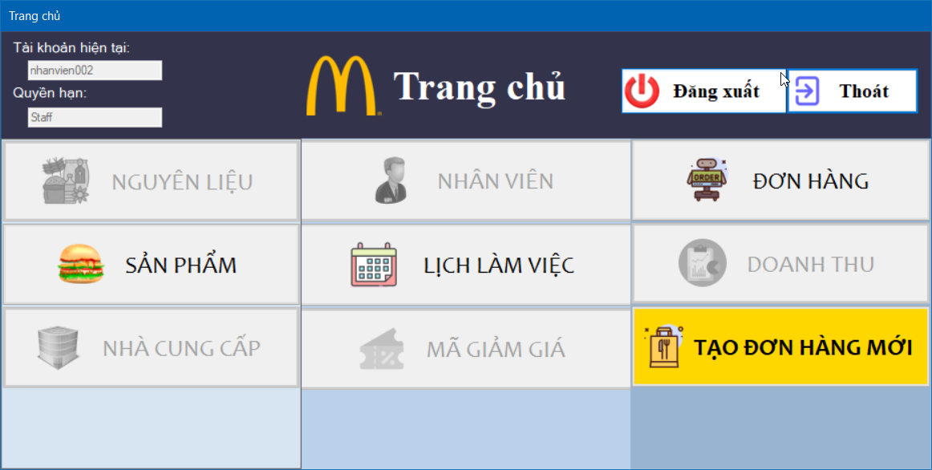
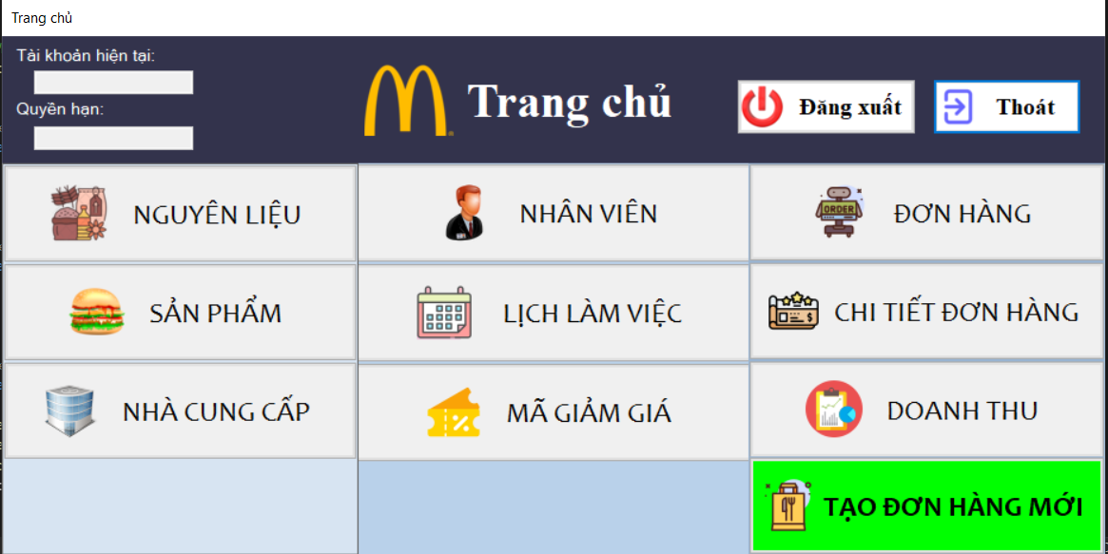
Giao diện
Màn hình chính
(Nhân viên)
Màn hình chính
(Quản lý)

Slide 11
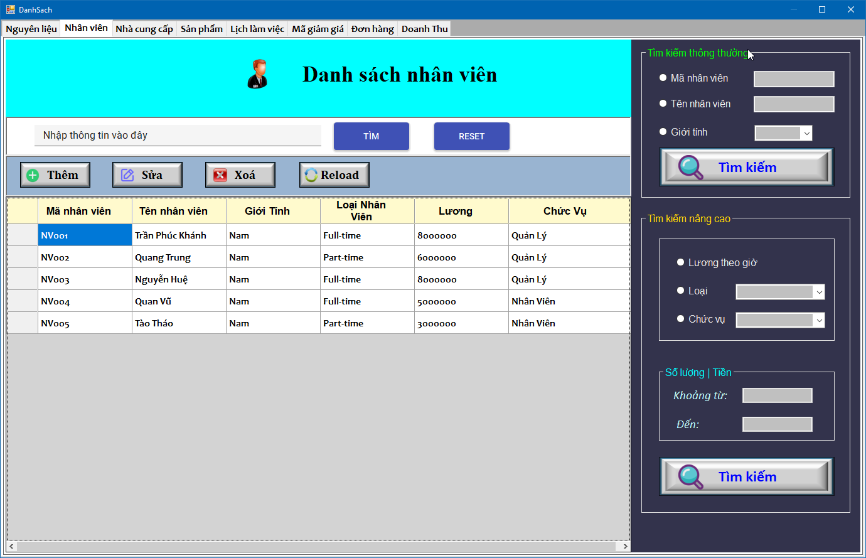
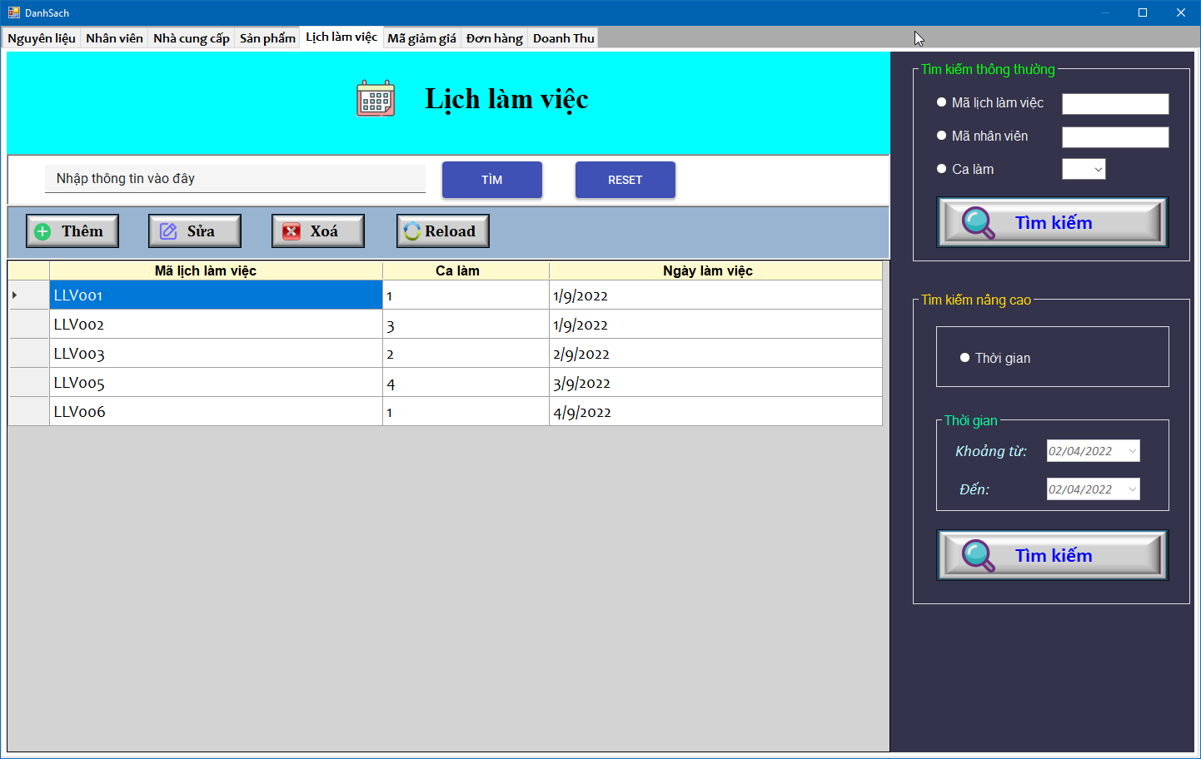
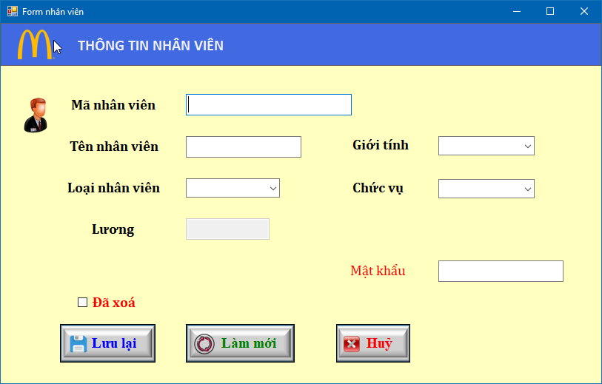
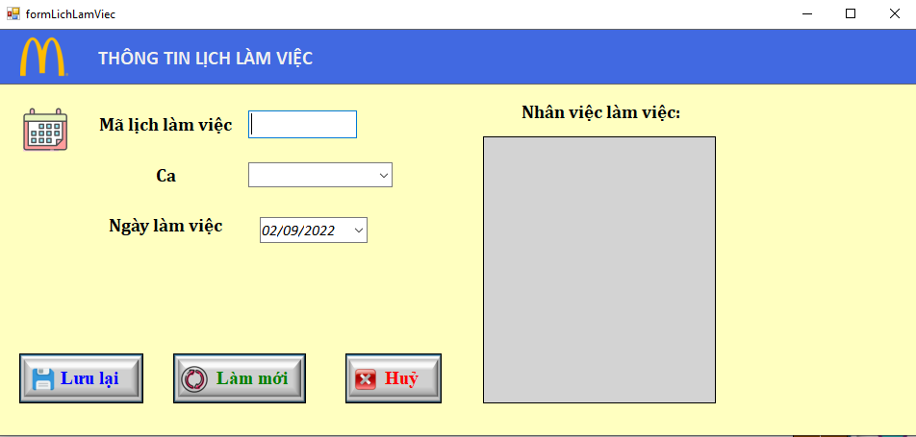
Nhân viên
NHÂN VIÊN
Lịch Làm Việc

Slide 12
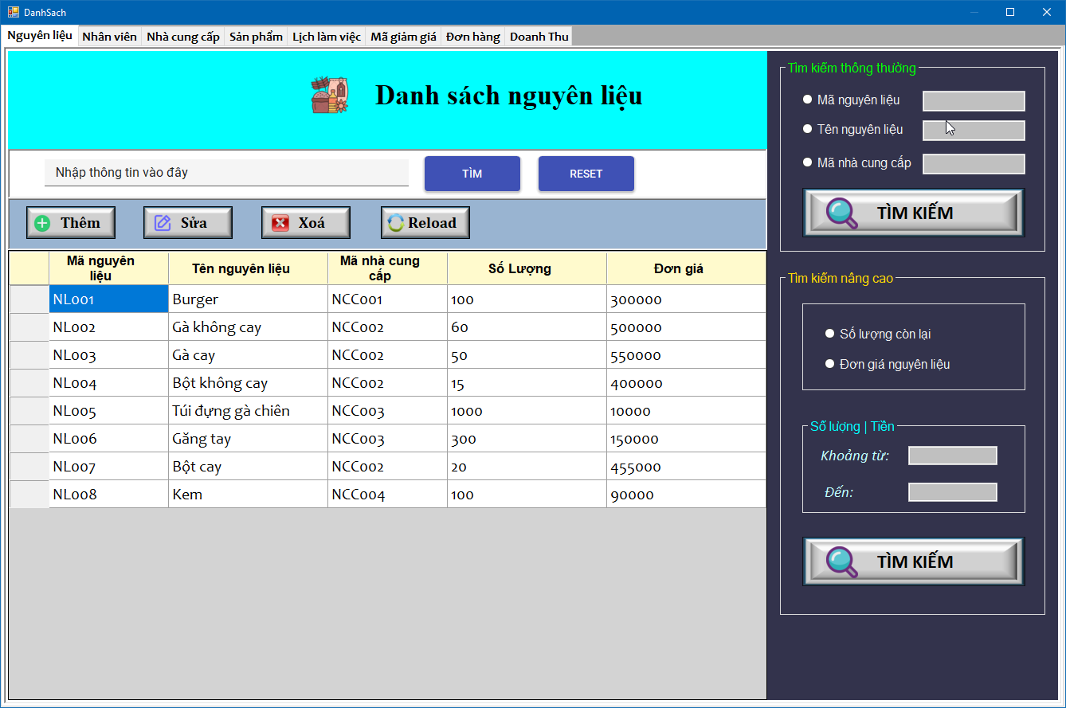
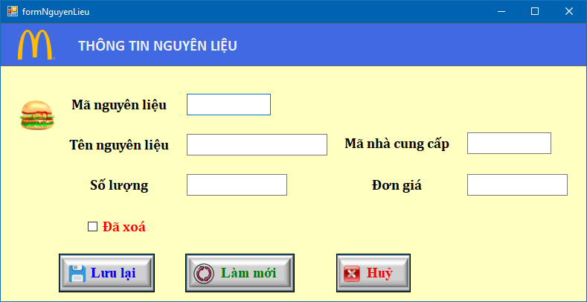
KHO
Thêm, Sửa
Nguyên Liệu

Slide 13
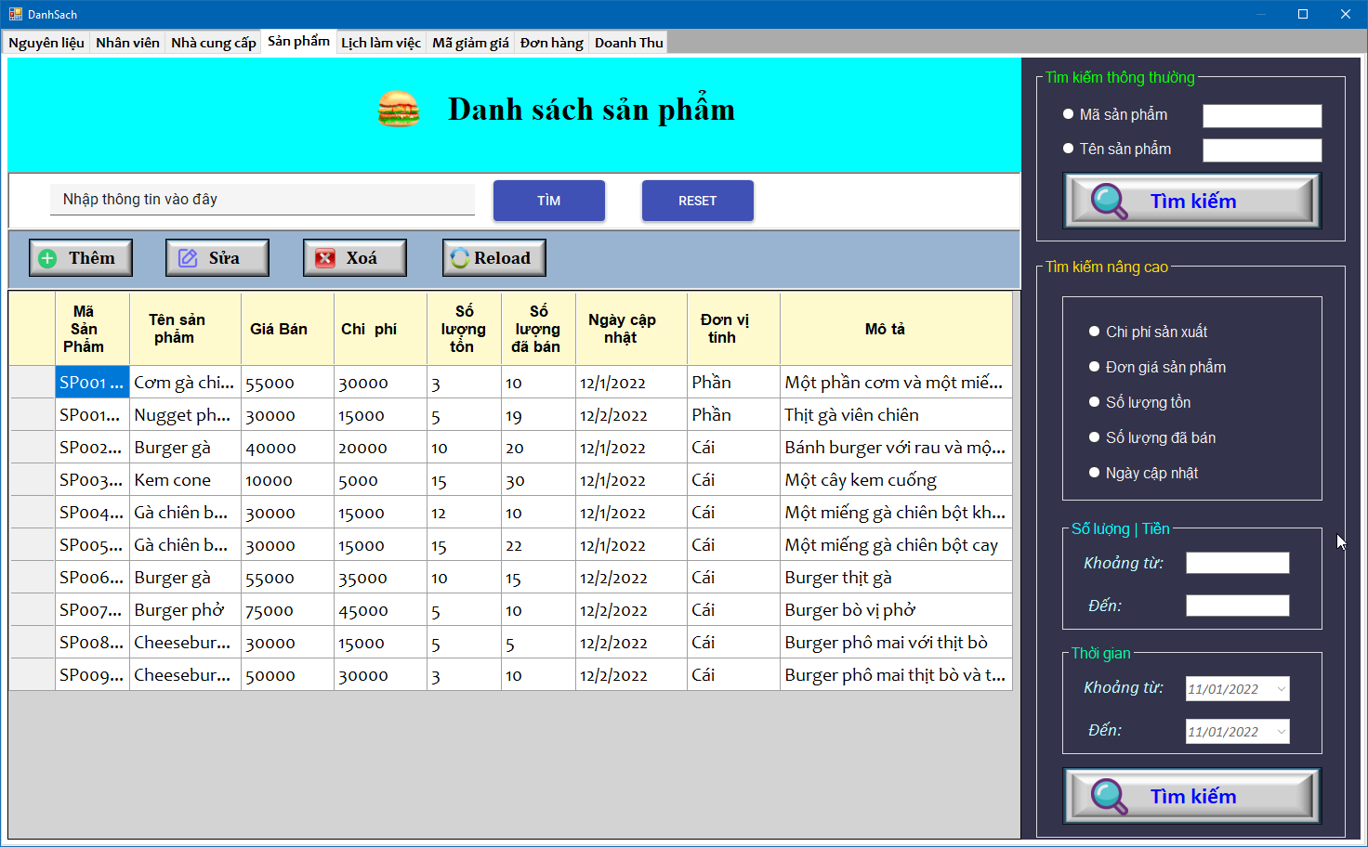
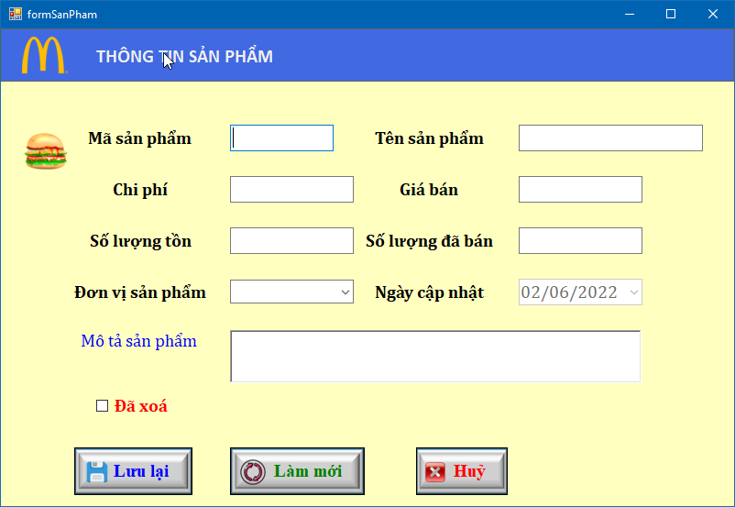
KHO
Thêm, Sửa
Sản Phẩm

Slide 14
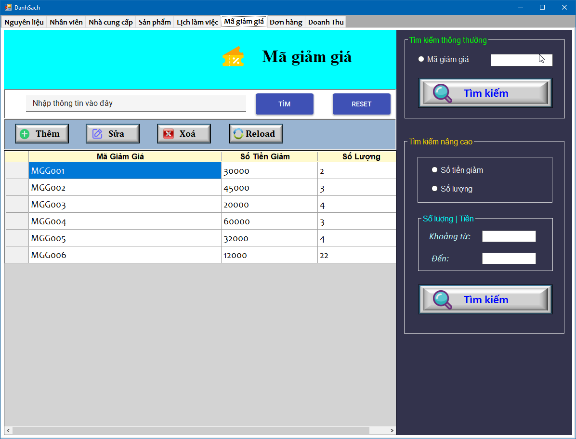
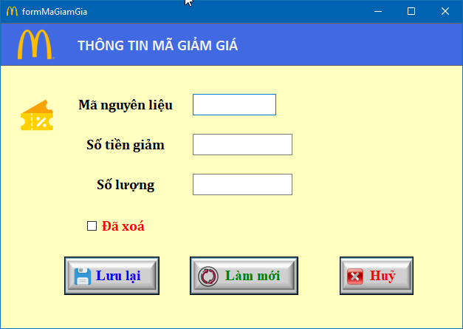
KHO
Thêm, Sửa
Mã giảm giá

Slide 15
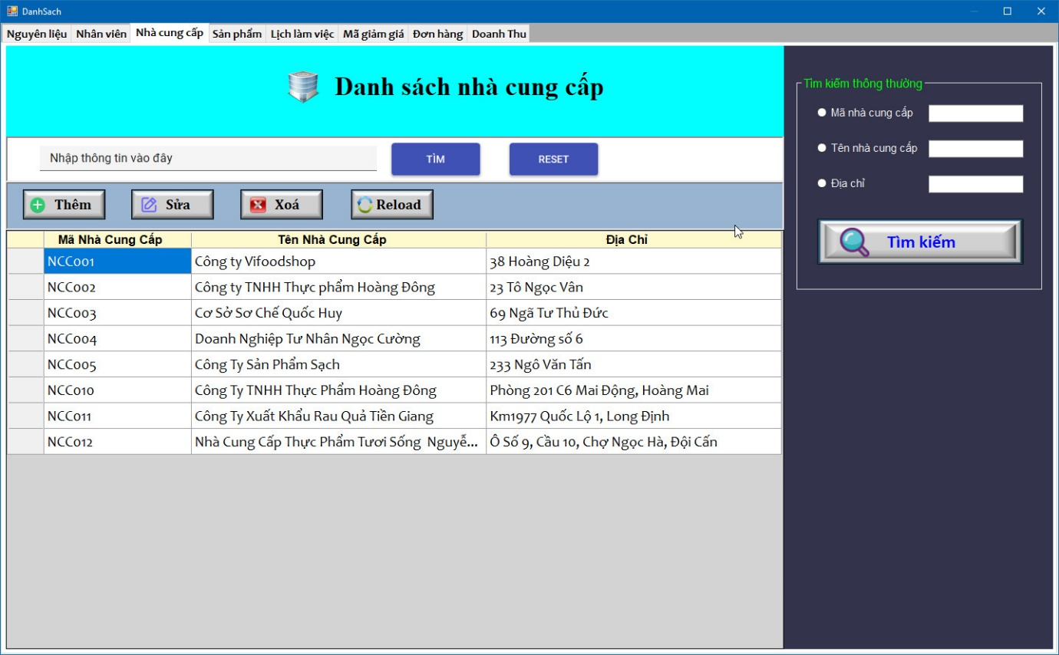
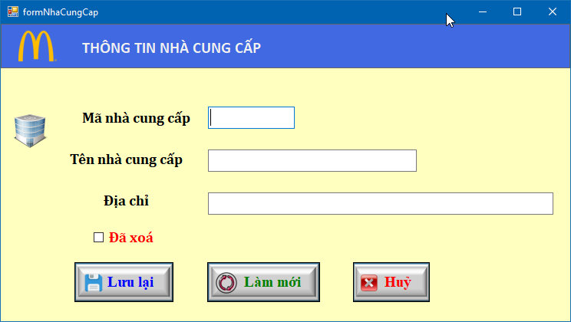
KHO
Thêm, Sửa
Nhà cung cấp

Slide 16
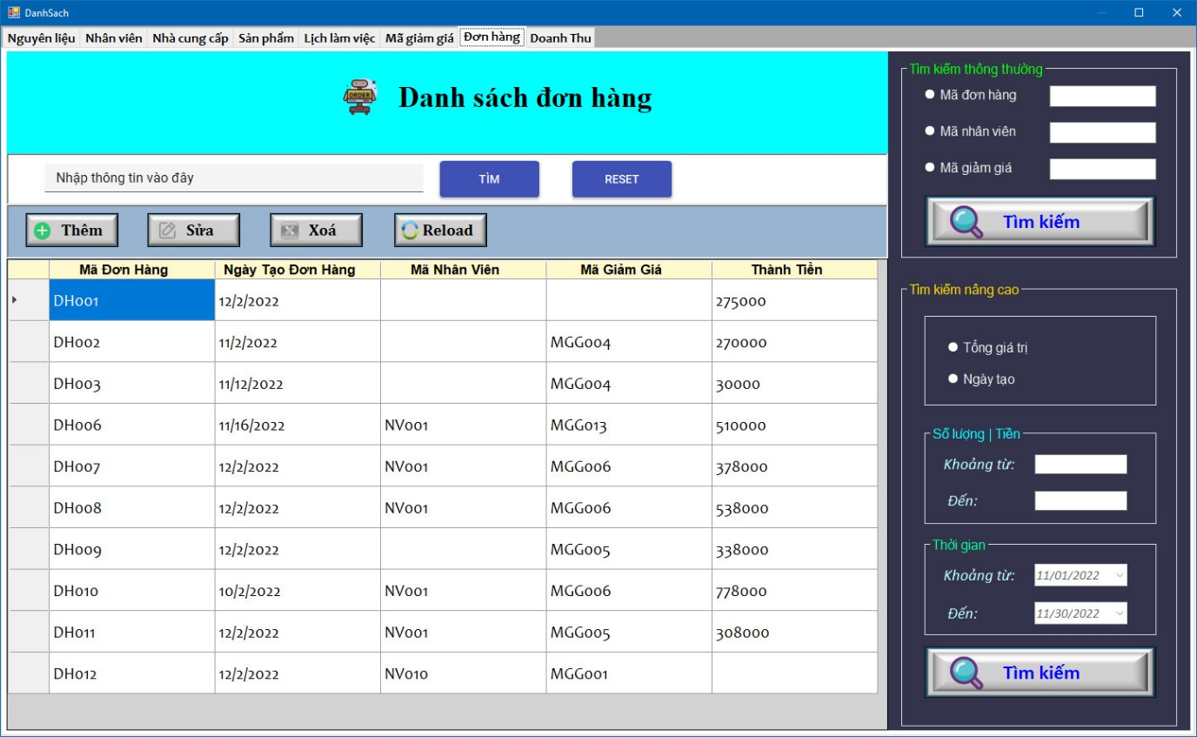
ĐƠN HÀNG
Đơn Hàng

Slide 17
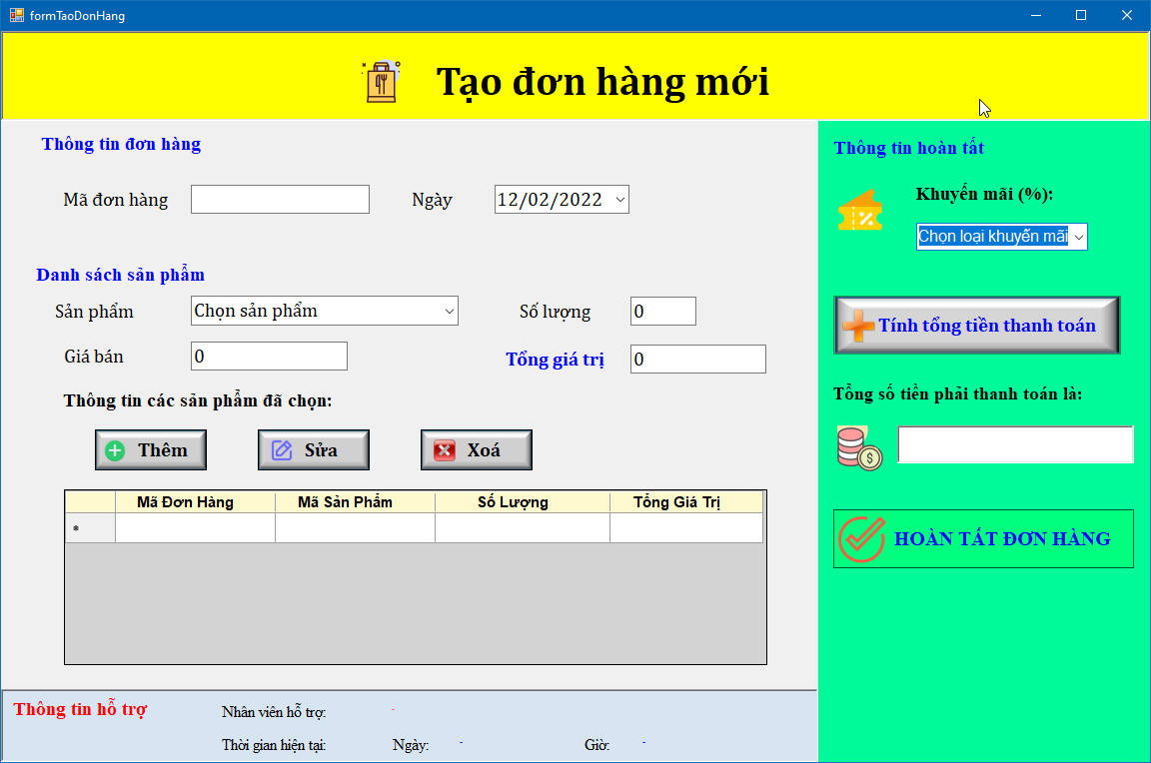
TẠO ĐƠN HÀNG

Slide 18
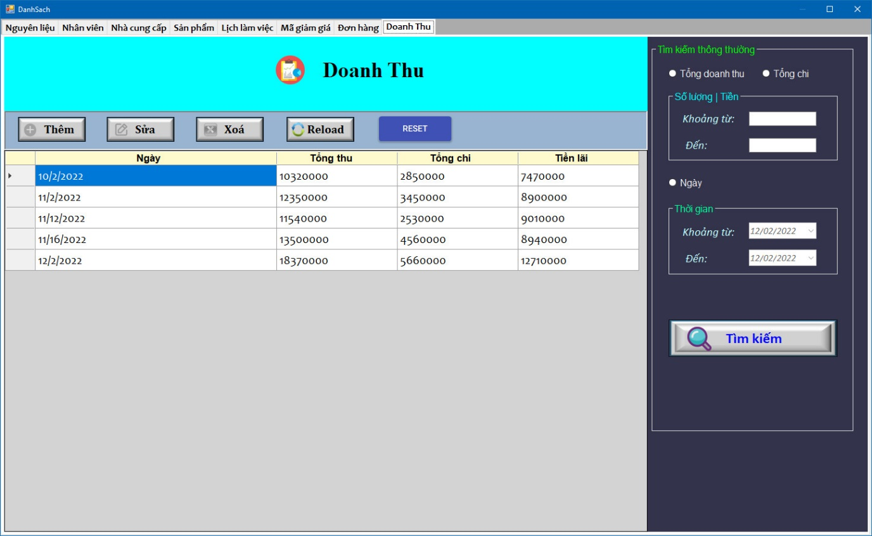
DOANH THU

Slide 19



KẾT LUẬN
Đóng góp đề tài
Hướng phát triển
Các hạn chế

Slide 20
Cảm ơn thầy và các bạn đã lắng nghe

